Slide 2
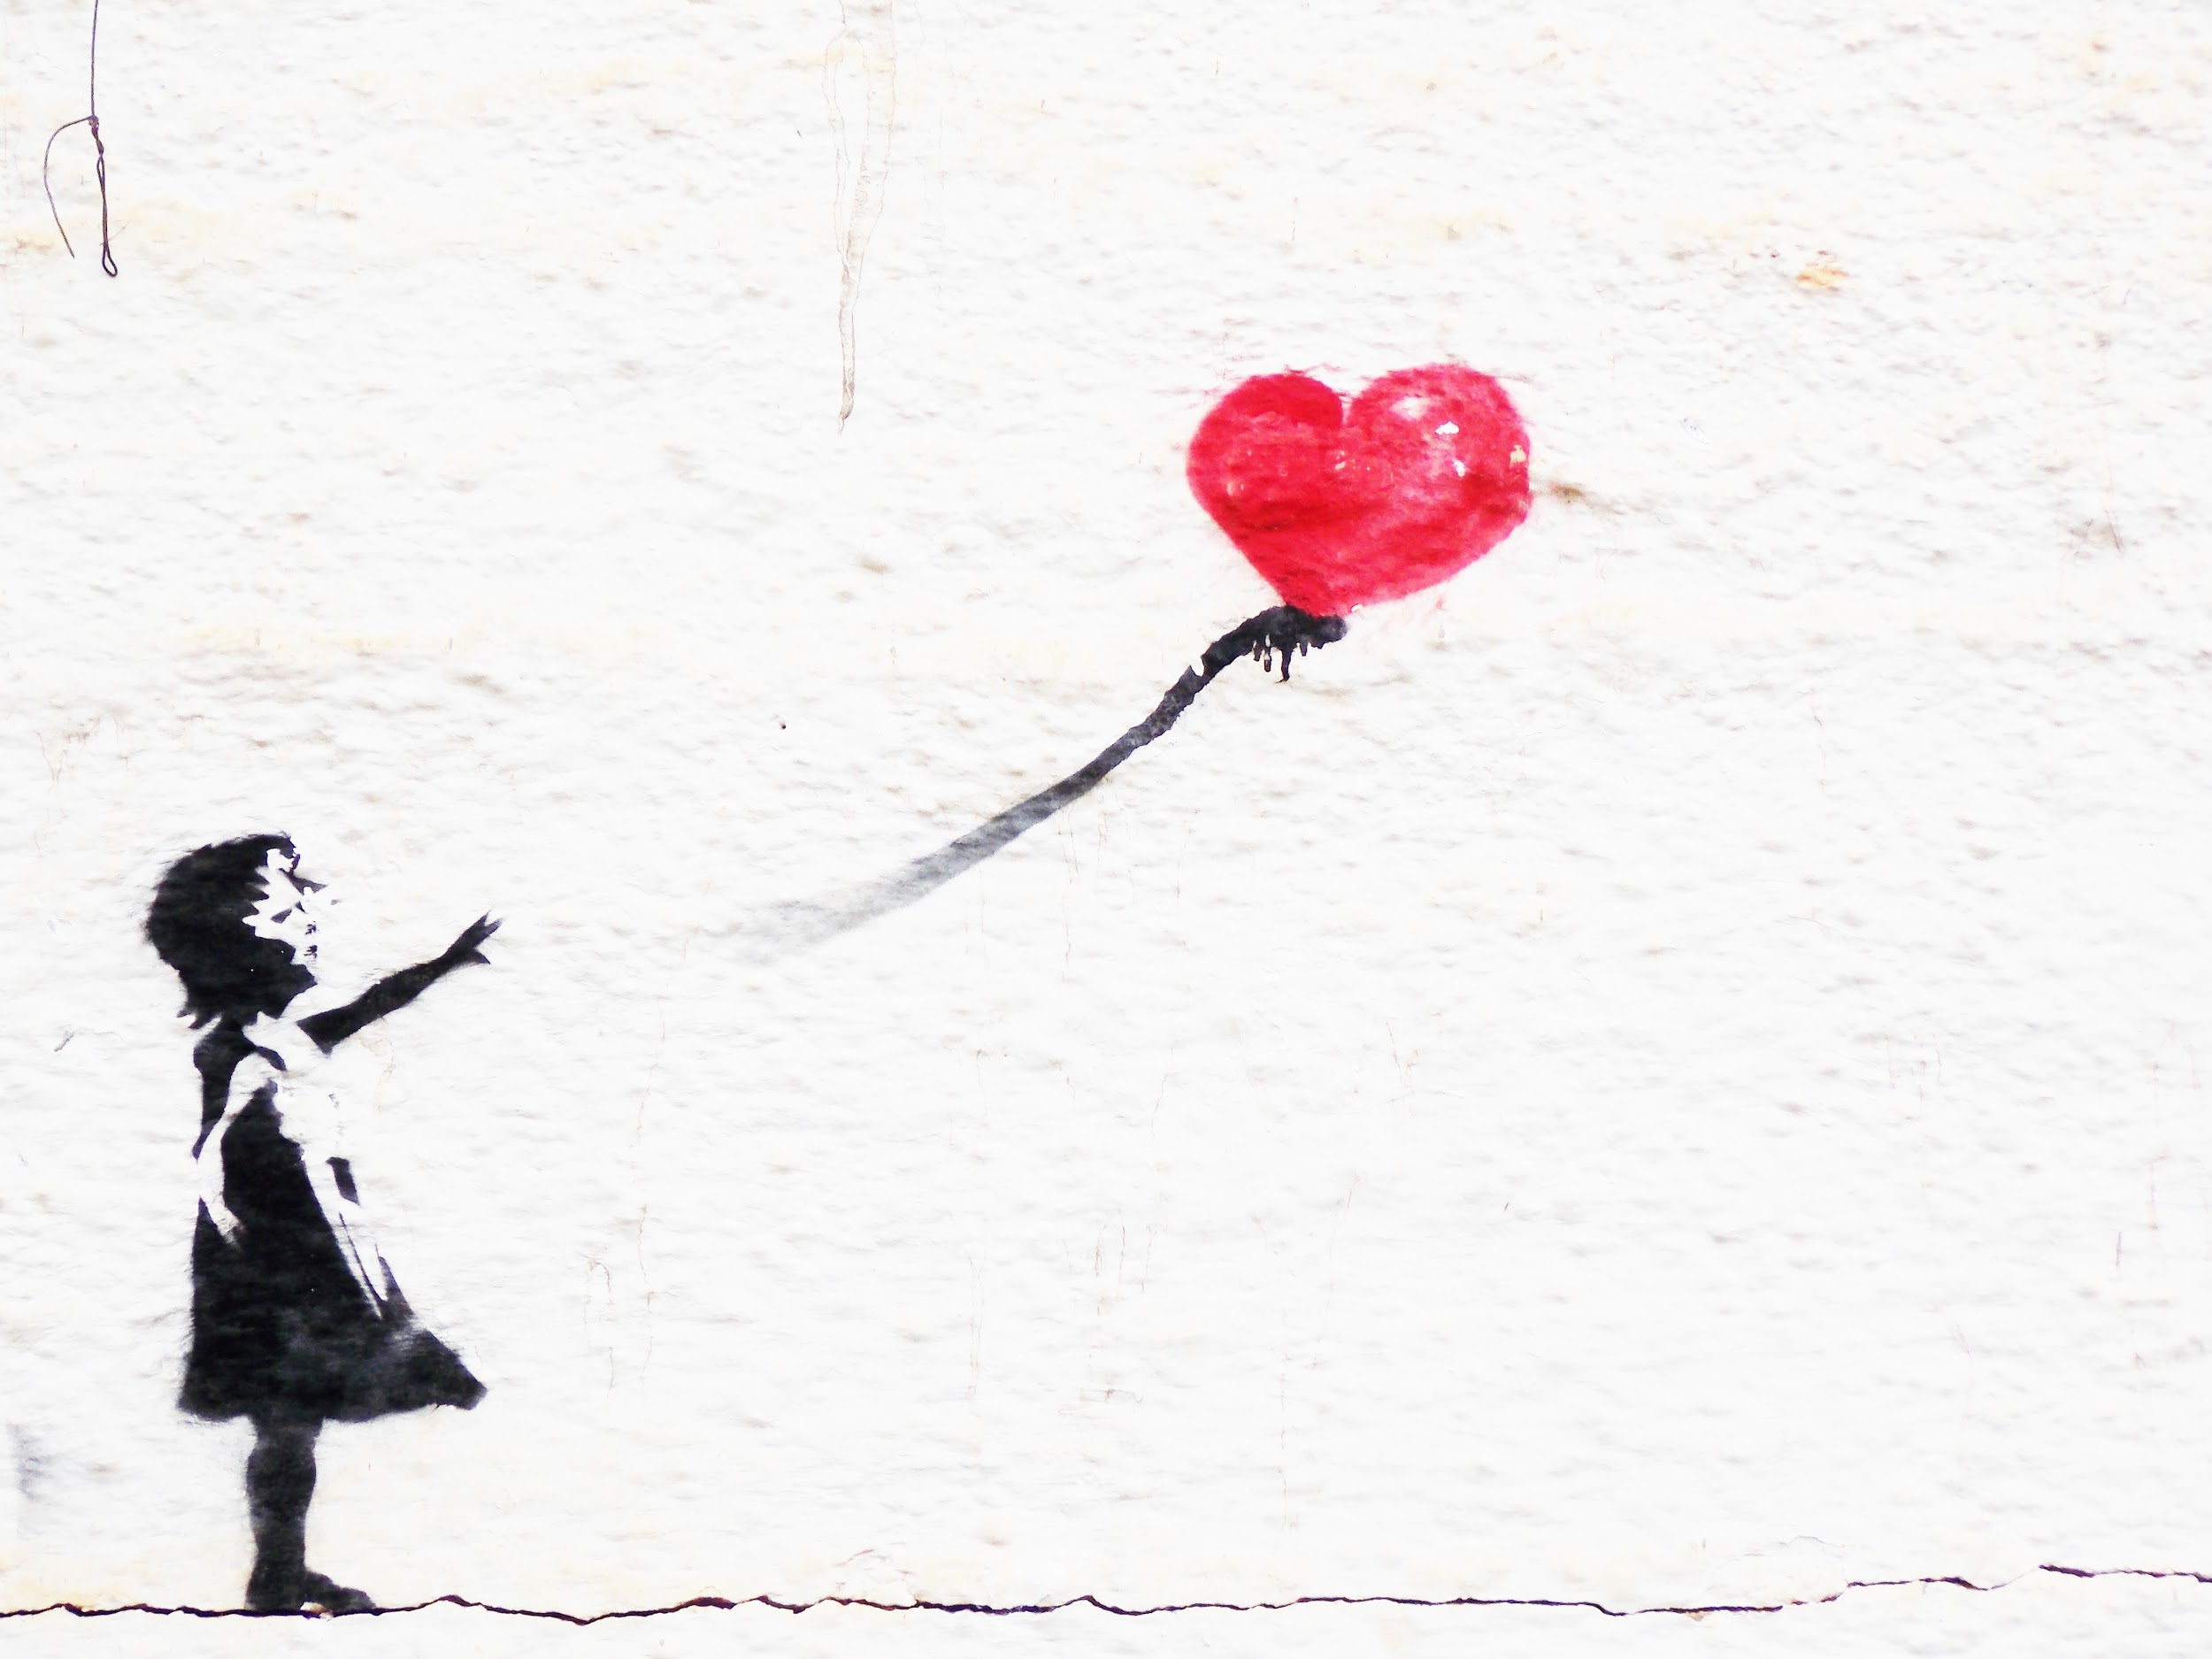
Mês vocacional - agosto 2020
“És precioso aos meus olhos…Eu te amo”
(Is 43,4)
“És precioso a meus olhos… Eu te amo” (cf Is 43,4)

Slide 3
O coração em vermelho, sinal do amor, lembra o amor de Deus no qual nós somos escolhidos e chamados.
No centro uma chaga e dessa chaga saindo um rio. A chaga é sinal da entrega e o rio nos faz lembrar do batismo, que é a origem de todas as vocações.
Acima do coração nós temos uma semente, semente vocacional da trindade, porque a vocação é de fato uma semente que Deus planta no coração de cada pessoa e essa semente precisa germinar, crescer e florescer.
￼

Slide 4
O símbolo da rede que nos faz lembrar da animação vocacional. Somos chamados a sermos pescadores e nesta rede estão os peixes que representam toda a humanidade.
Também estão presentes duas mãos em referência àquele que chama e aquele que ama. As mãos que mostram todo o serviço, todo o trabalho, todo o comprometimento dos animadores vocacionais e, claro, inspirado no grande animador vocacional: Jesus Cristo.

Slide 5
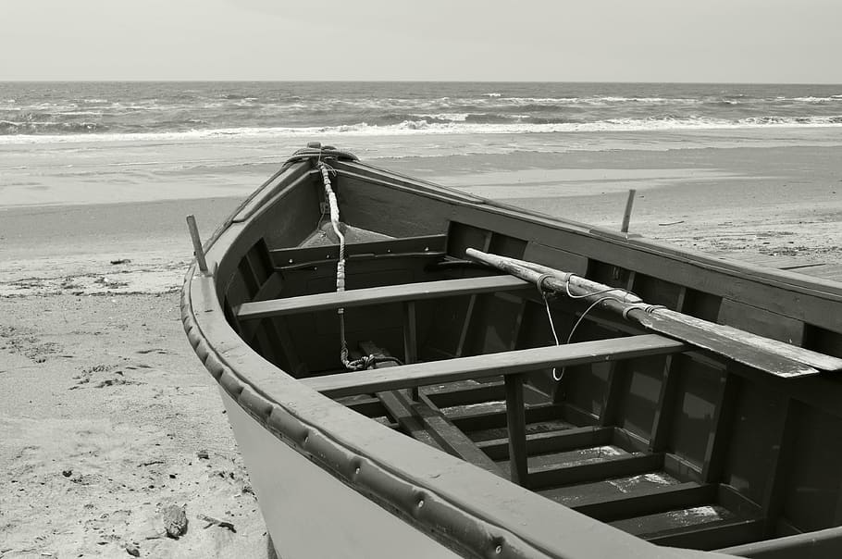
Vem, Senhor Jesus, verdadeiro Filho de Deus, bom e belo Pastor, caminha hoje sobre as águas que agitam o nosso mundo atribulado. Abre os nossos ouvidos e o nosso coração à Tua voz que acalma, chama e envia. Dá firmeza ao nosso caminhar, infunde em nós a Tua coragem, ensina-nos a reconhecer em cada dificuldade, em cada momento de dor ou de incerteza, a Tua presença que dissipa todo o medo. Sobe para a barca da nossa vida para seres o dono do leme, pois seguros navegamos sempre que estás no meio de nós. Aceita a nossa gratidão e o nosso louvor, Senhor Jesus, verdadeiro Filho de Deus, Bom e belo Pastor. Amém!

